Slide 1
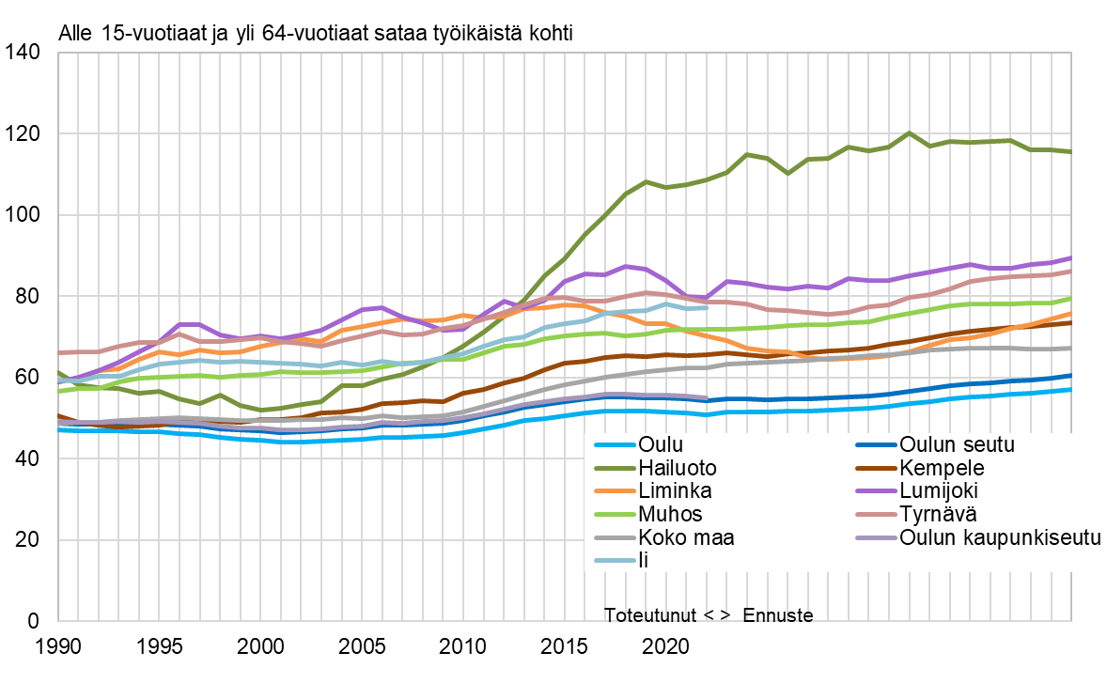
Väestöllinen huoltosuhde 1990–2022 sekä ennuste vuoteen 2040
Iin ja Oulun välinen osakuntaliitos huomioitu tilastovuodesta 2017 lähtien
,
Vuoden 2023 aluerajat
Lähde: Tilastokeskus, väestöennuste 2021

